Slide 1
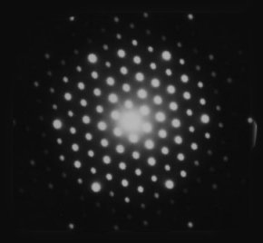
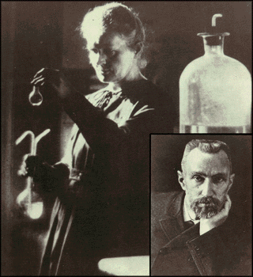
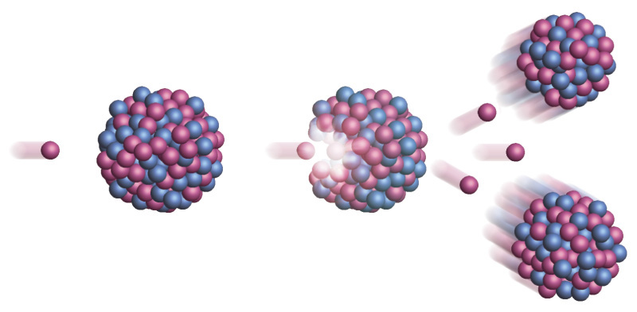
Přednášky z lékařské biofyziky
Struktura hmoty

Slide 2
Hmota a energie
Vše je tvořeno základními částicemi hmoty (látkou) a energetickými poli/silami, což též znamená, že základní strukturní prvky organického a anorganického světa jsou totožné.
Živá hmota se liší od hmoty neživé především svým mnohem vyšším stupněm uspořádanosti.
Pozn.: Tato přednáška nenahrazuje systematický výklad problémů kvantové fyziky!!☺

Slide 3
Elementární částice hmoty
Elementární (tj. nemající vnitřní strukturu) částice hmoty jsou leptony a kvarky. Jsou označovány i jako základní částice.
Leptony – elektrony, miony, neutrina a jejich antičástice – lehké částice bez vnitřní struktury
Kvarky (u, c, t, d, s, b) – těžší částice bez vnitřní struktury
Hadrony – těžké částice tvořené kvarky, např. proton (u, u, d), neutron (d, d, u)

Slide 4
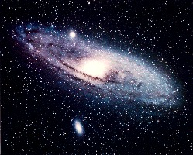
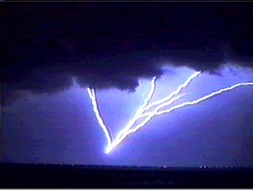
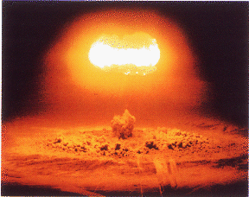
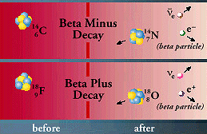
Čtyři základní interakce / energie / silová pole
gravitační
elektromagnetická
silná
slabá
Uvádí se, že při interakční vzdálenosti objektů řádově 10⁻²⁴ m je přibližný poměr silového působení silné, slabé, elektromagnetické a gravitační interakce dán poměrem 1 : 10⁻⁵ : 10⁻² : 10⁻³⁹, při vzdálenosti řádově 10⁻¹⁸ m (1/1000 rozměru jádra atomu) je to 10⁻⁷ : ∼0 : 10⁻⁹ : 10⁻⁴⁶. Při vzdálenosti odpovídající rozměrům jádra se blíží k nule i velikost silné interakce.

Slide 5
Fotony
Fotony – energetická kvanta elektromagnetického pole, nulová klidová hmotnost, chovají se někdy jako částice.
Energie (jednoho) fotonu: E = h·f = h·c/λ
    h je Planckova konstanta (6,62·10⁻³⁴ J·s),
    f je frekvence,
    c rychlost světla ve vakuu
    λ vlnová délka

Slide 6
Částice a energetická kvanta pole
Částice látky a energetická kvanta (fotony) mají schopnost vzájemné transformace (např. elektron a pozitron se při tzv. anihilaci transformují ve dva fotony záření gama – tohoto jevu se využívá v zobrazení pomocí PET – pozitronové emisní tomografie!).

Slide 7
Kvantová mechanika
Chování souborů určitého druhu částic lze popsat rovnicemi, které se podobají rovnicím pro popis vlnění.
Vidíme obrazec vytvořený na fotografické desce souborem elektronů, který prošel krystalovou mřížkou. Obrazec je velmi podobný difrakčním interferenčním obrazcům tvořeným vlnami, např. světlem, po průchodu optickou mřížkou, což je důkazem vlnových vlastností částic!
(http://www.matter.org.uk/diffraction/electron/electron_diffraction.htm)

Slide 8
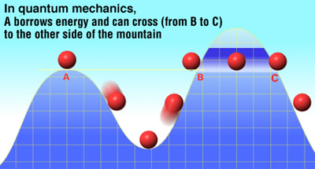
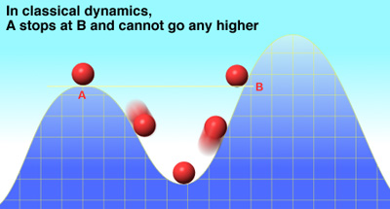
Kvantová mechanika tunelový jev:

Slide 9
Kvantová mechanika: Heisenbergovy relace (vztahy) neurčitosti
δr·δp ≥ h/4π
δΕδt ≥ h/4π
Poloha r a hybnost p částice nemohou být současně změřeny s na sobě nezávisející přesností (jestliže neurčitost polohy částice – δr – je zmenšena, neurčitost hybnosti částice – δp – automaticky roste), h je Planckova konstanta. To stejné platí pro současné měření změny energie δΕ a času δt nutného pro tuto změnu. (jde o zjednodušený zápis relací)

Slide 10
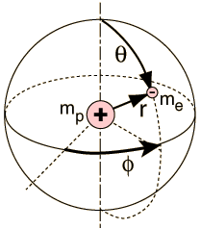
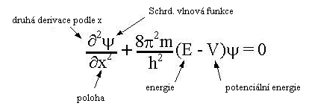

Schrödingerova rovnice
(k obdivování)
Kulové (radiální) souřadnice elektronu v atomu vodíku
Ψ - vlnová funkce
„jednorozměrná“ S. rovnice
S. rovnice pro elektron ve vodíkovém atomu
podle http://hyperphysics.phy-astr.gsu.edu/hbase/quantum/hydsch.html

Slide 11
Řešení Schrödingerovy rovnice
Řešení Schrödingerovy rovnice pro elektron ve vodíkovém atomu vede k hodnotám energie orbitálního elektronu.
Řešení Schrödingerovy rovnice často vede k číselným koeficientům, které určují možné hodnoty energie. Tyto numerické koeficienty se nazývají kvantová čísla.

Slide 12
Kvantová čísla
Hlavní n = 1, 2, 3 …. (K, L, M, ….)
Vedlejší – pro každé n l = 0, 1, 2, …. n – 1 (s, p, d, f …)
Magnetické – pro každé l m = 0, ±1, ±2, …±l
Spinové magnetické – pro každé m s = ±1/2
Pauliho vylučovací princip – v jednom elektronovém obalu atomu nemohou být přítomny dva nebo více elektronů se stejnou kombinací kvantových čísel.

Slide 13
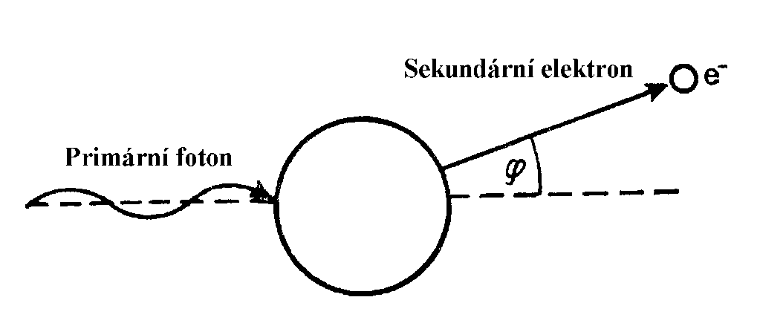
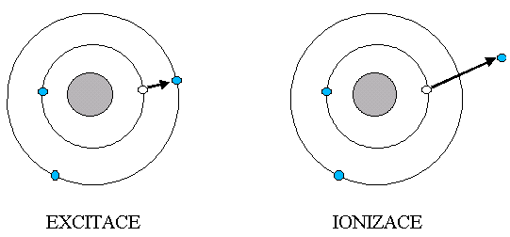
Ionizace atomů
Vazebná energie elektronu E_{v} je energie, která by byla nutná pro uvolnění elektronu z atomu – závisí především na hlavním kvantovém čísle.
excitace
ionizace
Sekundární elektron
Příklad ionizace: fotoelektrický jev
hf = E_{v} + ½mv²
Primární foton

Slide 14
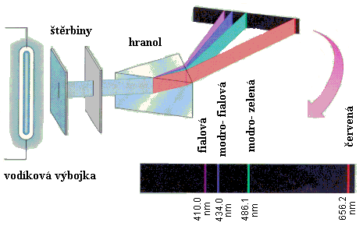
Emisní spektra
Viditelné emisní spektrum vodíku
štěrbiny
hranol
Vodíková výbojka
Dexcitační procesy mezi diskrétními energetickými hladinami vedou k emisi fotonů s pouze určitými energiemi, tj. záření o jisté frekvenci, resp. vlnové délce. Shoda s výpočtem podle S. rovnice je u vodíku dokonalá!
http://chemed.chem.purdue.edu/genchem/topicreview/bp/ch6/bohr.html

Slide 15
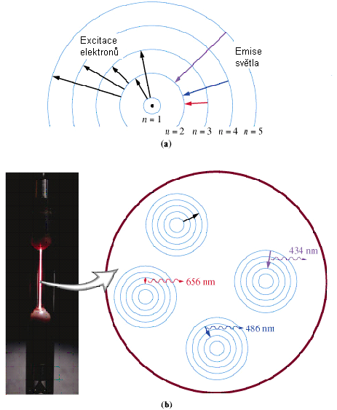
Spektrum vodíku ještě jednou fialová, modrozelená a červená čára podle: http://cwx.prenhall.com/bookbind/pubbooks/hillchem3/medialib/media_portfolio/text_images/CH07/FG07_19.JPG

Slide 16
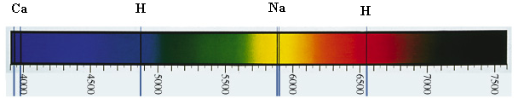
Excitační (absorpční) spektra atomů
Absorpční čáry ve viditelném spektru slunečního světla.
Vlnové délky jsou udány v angströmech (Å = 0,1 nm)
http://cwx.prenhall.com/bookbind/pubbooks/hillchem3/medialib/media_portfolio/07.html
Přechody mezi diskrétními energetickými stavy atomů!!

Slide 17
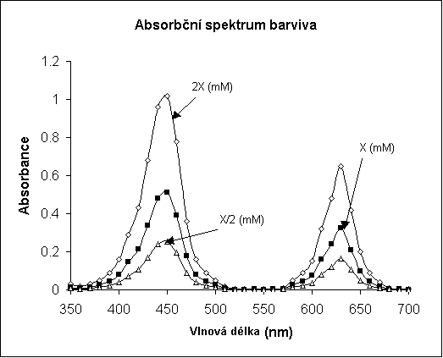
Excitační (absorpční) spektrum molekul
– má pásový charakter
Podle: http://www.biochem.usyd.edu.au/~gareth/BCHM2001/pracposters/dyeZ.htm

Slide 18

Jádro atomu
Protonové (atomové) číslo – Z
Nukleonové (hmotnostní) číslo – A
Neutronové číslo – N N = A - Z
Atomová hmotnostní jednotka u = 1,66·10⁻²⁷ kg, tj. 1/12 hmotnosti atomu uhlíku C-12
Elektrický náboj jádra Q = Z·1,602·10⁻¹⁹ C
Jestliže relativní hmotnost elektronu = 1 ⇒ relativní hmotnost protonu = 1836
⇒ relativní hmotnost neutronu = 1839

Slide 19
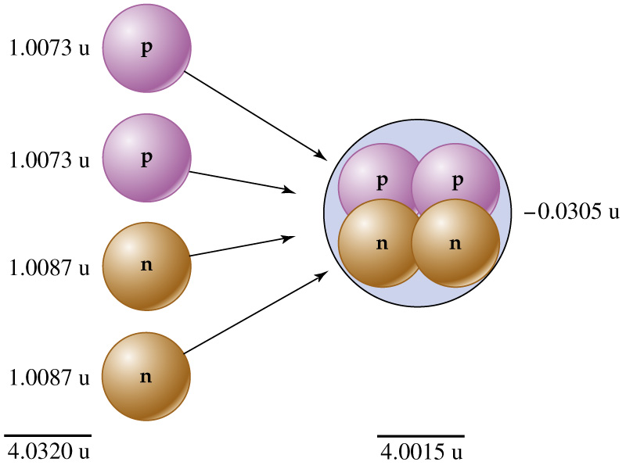
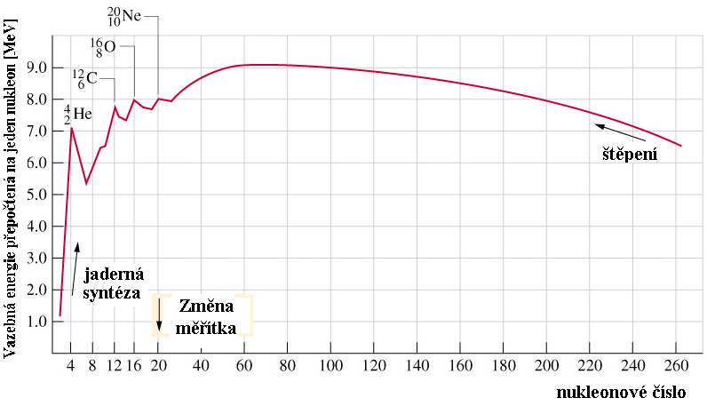
Hmotnostní defekt jádra
= měřítko stability jádra:
δm = (Zm_{p} + Nm_{n}) - m_{j}
Uvažujeme hmotnosti protonu, neutronu a jádra.
Zdroj:
http://cwx.prenhall.com/bookbind/pubbooks/hillchem3/medialib/media_portfolio/text_images/CH19/FG19_05.JPG
http://cwx.prenhall.com/bookbind/pubbooks/hillchem3/medialib/media_portfolio/text_images/CH19/FG19_06.JPG

Slide 20
Nuklidy
nuklid – jádra se stejnými hodnotami A, Z a energie
Izotopy - nuklidy se stejným Z ale různým A
Izobary – nuklidy se stejným A ale různým Z
Izomery – nuklidy se stejným Z a A, avšak s různou energií (např. Tc^{99m} používané v nukleární medicíně)

Slide 21
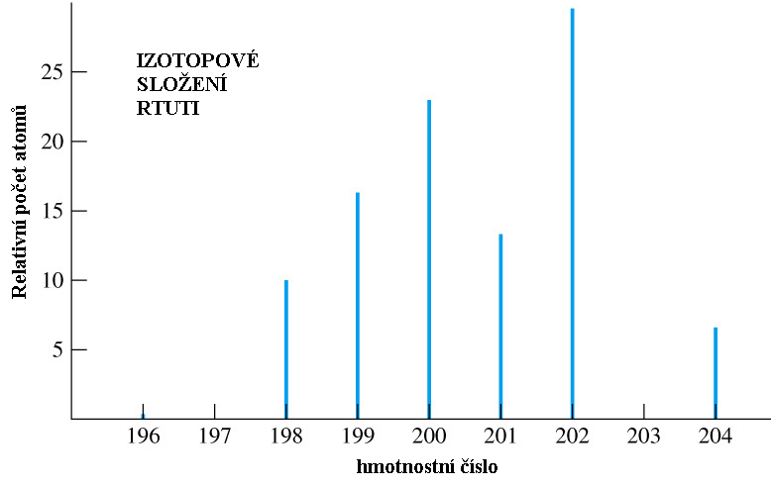
Izotopové složení rtuti
% zastoupení izotopu v přírodě v závislosti na nukleonovém (hmotnostním) čísle
Podle: http://cwx.prenhall.com/bookbind/pubbooks/hillchem3/medialib/media_portfolio/text_images/CH07/FG07_08.JPG

Slide 22
Co je ještě nutné znát?
Radionuklidy – nuklidy schopné radioaktivní přeměny
Jaderný spin:
I jádra atomů mají vlastnost zvanou spin. Jestliže je hodnota spinu nenulová, jádra mají magnetický moment, tj. chovají se jako malé magnety. Tuto jejich vlastnost využíváme v NMR – nukleární magnetické resonanční spektroskopii – a zobrazení pomocí magnetické rezonance (MRI) v radiologii.

Slide 23
Autor:
Vojtěch Mornstein
Obsahová spolupráce:
Carmel J. Caruana
Grafika:
Lucie Mornsteinová
Poslední revize: říjen 2023

